Slide 1

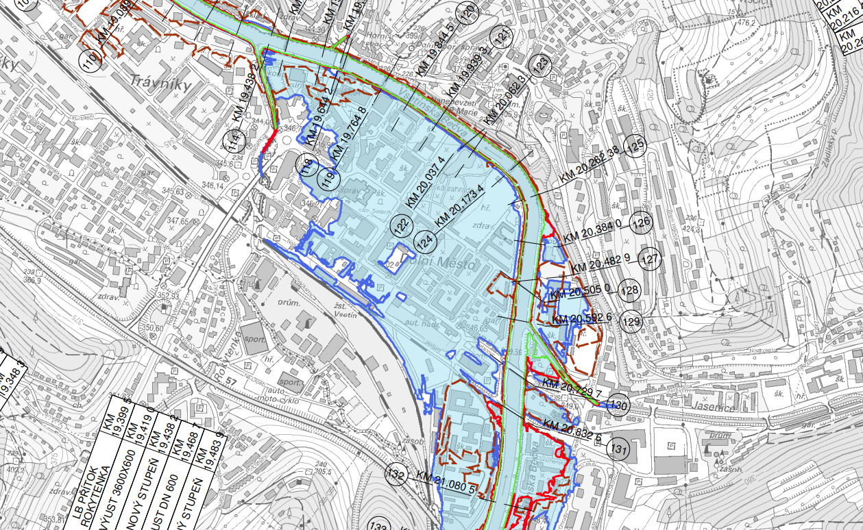
^{ZÚ Zlínský kraj}
Povodí Moravy, s.p.

Slide 2

ZÁPLAVOVÁ ÚZEMÍ
§ 66 vodního zákona 254/2001 Sb. v platném znění – Záplavová území
Záplavová území jsou území administrativně určená území, která mohou být při výskytu přirozené povodně zaplavena vodou. Jejich rozsah je povinen stanovit na návrh správce vodního toku vodoprávní úřad. (Významné vodní toky krajský úřad, Drobné vodní toky ORP)…….
V zastavěných územích, v zastavitelných plochách podle územně plánovací dokumentace, případně podle potřeby v dalších územích, vymezí vodoprávní úřad na návrh správce vodního toku aktivní zónu záplavového území podle nebezpečnosti povodňových průtoků.
(3) Způsob a rozsah zpracovávání návrhu a stanovování záplavových území a jejich dokumentace stanoví Ministerstvo životního prostředí vyhláškou (Vyhláška 79/2018 Sb. o způsobu a rozsahu zpracování návrhu a stanovování ZÚ a jejich dokumentace, probíhá její aktualizace)
…
…
(7) Záplavová území a jejich aktivní zóny se stanovují formou opatření obecné povahy.
…
^{Strana 2}

Slide 3
ZÁPLAVOVÁ ÚZEMÍ
§ 67 vodního zákona – Omezení v záplavových územích
V aktivní zóně záplavového území se nesmí umísťovat, povolovat ani provádět stavby s výjimkou vodních děl, jimiž se upravuje vodní tok, převádějí povodňové průtoky, provádějí opatření na ochranu před povodněmi nebo která jinak souvisejí s vodním tokem nebo jimiž se zlepšují odtokové poměry, staveb pro jímání vod, odvádění odpadních vod a odvádění srážkových vod a dále nezbytných staveb dopravní a technické infrastruktury, zřizování konstrukcí chmelnic, za podmínky, že současně budou provedena taková opatření, že bude minimalizován vliv na povodňové průtoky; to neplatí pro údržbu staveb a stavební úpravy, pokud nedojde ke zhoršení odtokových poměrů.
^{Strana 3}

Slide 4
ZÁPLAVOVÁ ÚZEMÍ
§ 67 vodního zákona – Omezení v záplavových územích
(2) V aktivní zóně je dále zakázáno
    těžit nerosty a zeminu způsobem zhoršujícím odtok povrchových vod a provádět terénní úpravy zhoršující odtok povrchových vod,
    skladovat odplavitelný materiál, látky a předměty,
    zřizovat oplocení, živé ploty a jiné podobné překážky,
    zřizovat tábory, kempy a jiná dočasná ubytovací zařízení, to neplatí pro zřizování táborů sestávajících pouze ze stanů, které byly před stanovením aktivní zóny záplavového území v tomto místě zřizovány a které lze v případě povodňového nebezpečí neprodleně odstranit.
(3) Mimo aktivní zónu v ZÚ stanoví vodoprávní úřad podle povodňového nebezpečí nebo povodňového ohrožení opatřením obecné povahy omezující podmínky. (např. omezení skladování nebezpečného odplavitelného materiálu a skladování nebezpečných látek, omezení výstavby liniových objektů, omezení objektů, ve kterých se shromažďují lidé, požadavky na zvýšení odolnosti staveb, ..…) (viz Metodický pokyn odboru ochrany vod Ministerstva životního prostředí ke stanovení omezujících podmínek mimo aktivní zónu v záplavovém území podle § 67 odst. 3 vodního zákona).
^{Strana 4}

Slide 5
ZÁPLAVOVÁ ÚZEMÍ
§ 65 vodního zákona 254/2001 Sb. v platném znění – Povodňová opatření
(1) Povodňová opatření jsou přípravná opatření, opatření prováděná při nebezpečí povodně, za povodně a opatření prováděná po povodni.
(2) Přípravná opatření jsou
a) stanovení záplavových území,
b) vymezení směrodatných limitů stupňů povodňové aktivity,
c) povodňové plány,
d) povodňové prohlídky,
e) příprava předpovědní a hlásné povodňové služby,
f) organizační a technická příprava,
g) vytváření hmotných povodňových rezerv,
h) příprava účastníků povodňové ochrany
^{Strana 5}

Slide 6
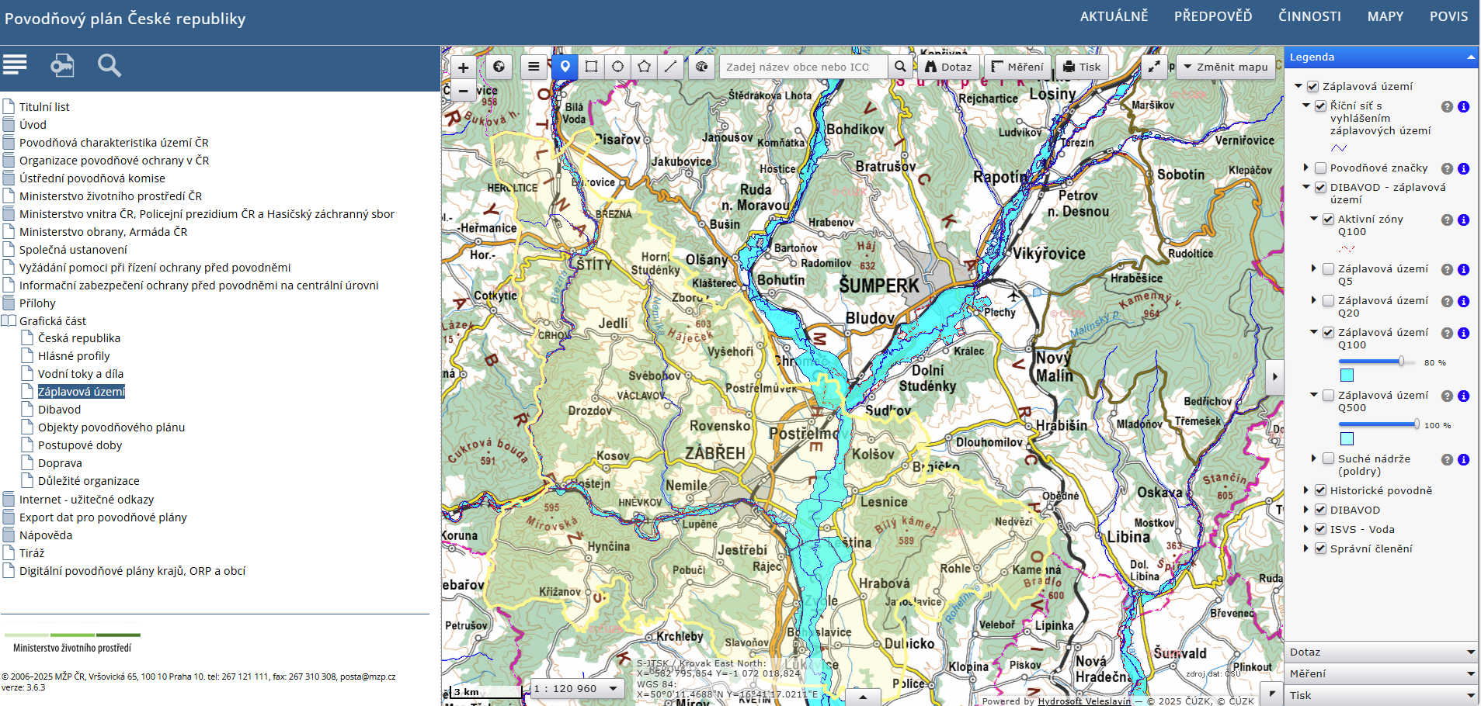
ZÁPLAVOVÁ ÚZEMÍ
Pro účinné zvládání povodní a snižování povodňových škod je nutná připravenost vodoprávních úřadů, obcí, povodňových orgánů, správců povodí a vodních toků, podnikatelských subjektů i veřejnosti – tedy znalost záplavového území.
Informace o ZÚ:
www.povis.cz www.dppcr.cz
MŽP připravuje aktualizaci informačního systému
POVIS 2, spuštění cca 06/2026
^{Strana 6}

Slide 7
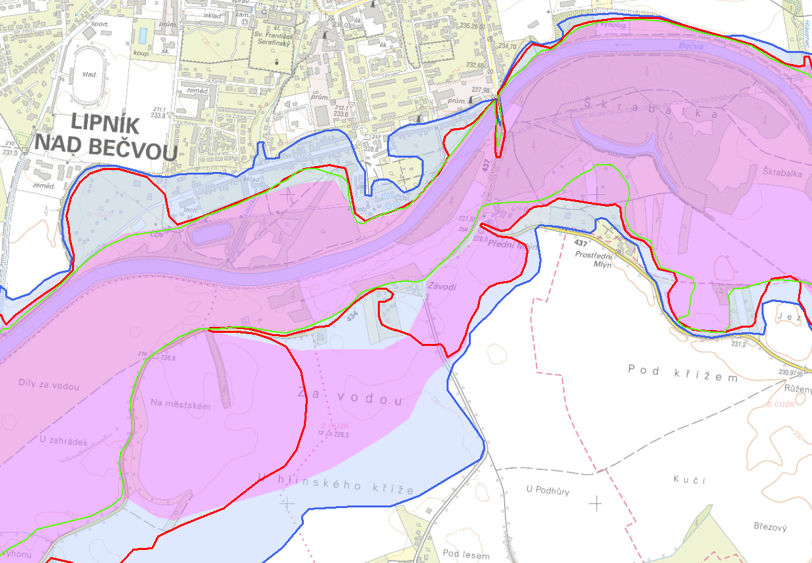
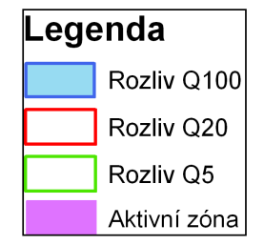
ZÁPLAVOVÁ ÚZEMÍ
Snímek záplavového území a aktivní zóny
^{Strana 7}

Slide 8
ZÁPLAVOVÁ ÚZEMÍ
Vyhláška 79/2018 Sb.
o způsobu a rozsahu zpracování návrhu a stanovování ZÚ a jejich dokumentace
§2 Základní pojmy
Záplavovou čárou se rozumí průsečnice hladiny vody se zemským povrchem nebo stavbou vodního díla na ochranu před povodněmi při zaplavení povodní
Doba opakování povodně 5, 20, 100 a 500 let se rozumí výskyt povodně, který je dosažen nebo překročen průměrně jednou za 5, 20, 100 a 500 let.
§ 4 Podklady pro zpracování návrhu ZÚ
… hydrologické údaje ČHMÚ
… manipulační řády
… základní mapu ČR v měřítku 1 : 10 000
… digitální model reliéfu/terénu
… ortofotomapa
… geodetické zaměření
… historické povodně
… průzkum terénu
^{Strana 8}

Slide 9
ZÁPLAVOVÁ ÚZEMÍ
Sestavení numerického modelu - výpočet hydraulických charakteristik proudění vody v korytě a v inundaci
Povodňové scénáře pro 5, 20, 100 a 500 leté povodně
1D numerický model – výpočet proudění vody v příčných profilech v korytě vodního toku a v definované síti příčných profilů v inundaci. Hydraulické charakteristiky jsou pro definované příčné profily
2D numerický model – výpočet dvourozměrného proudění vody na ploše digitálního modelu terénu. Hydraulické charakteristiky v libovolném místě modelu.
1D/2D modely – kombinace 1D tok, 2D inundace
^{Strana 9}

Slide 10
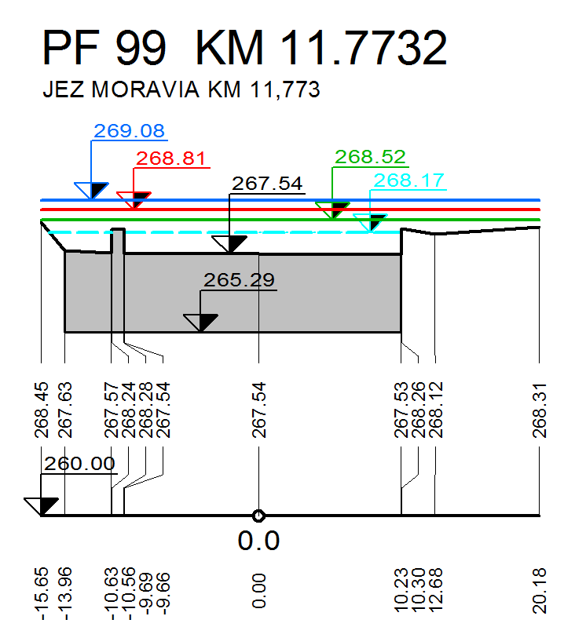
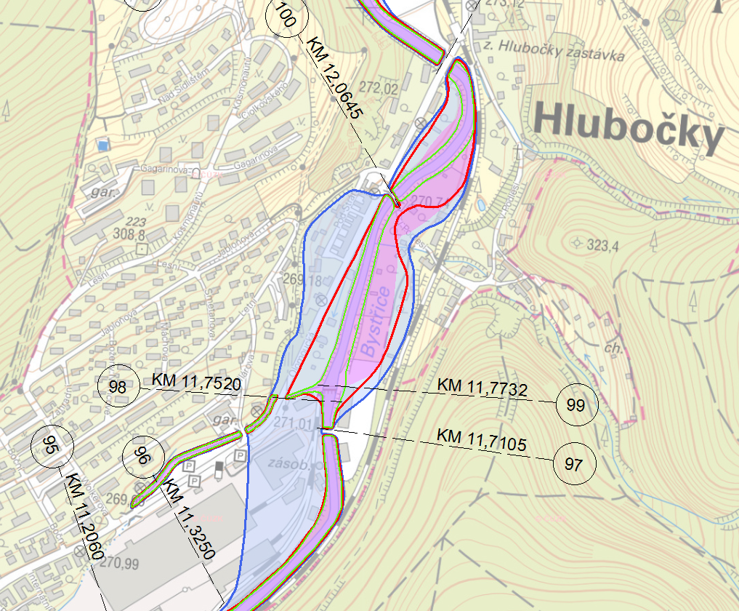
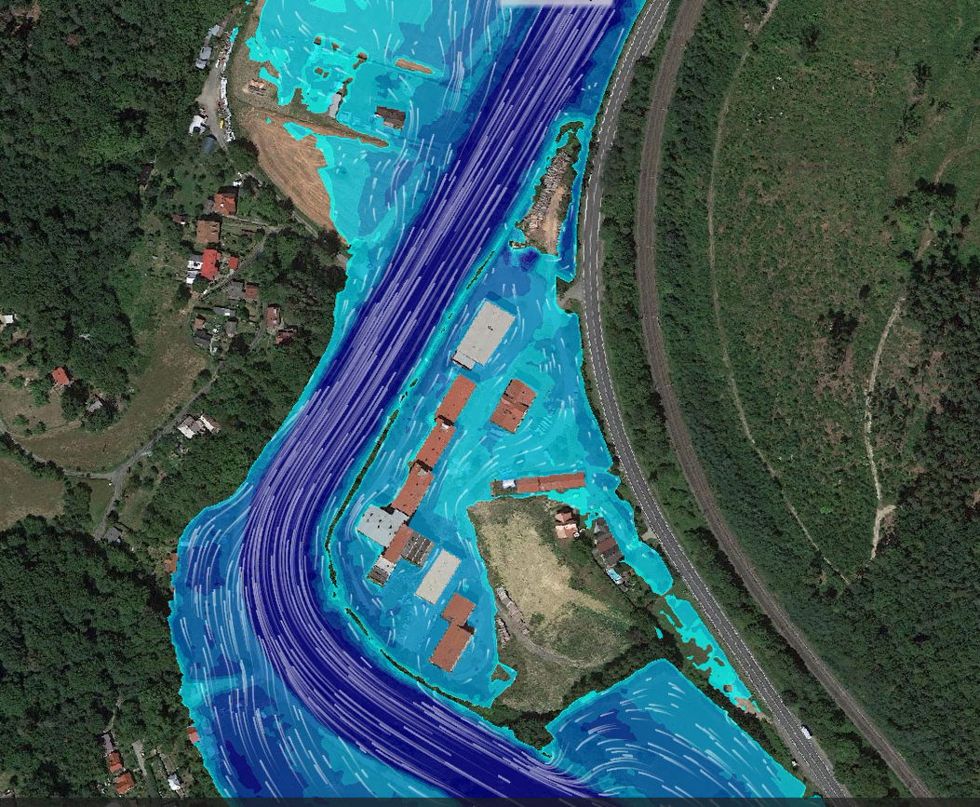
ZÁPLAVOVÁ ÚZEMÍ
Směr a rychlost proudění z 2D hydraulického modelu
^{Strana 10}

Slide 11
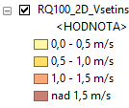
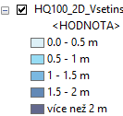
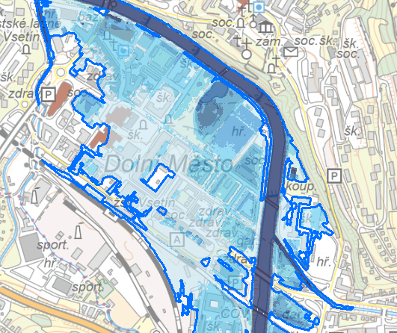
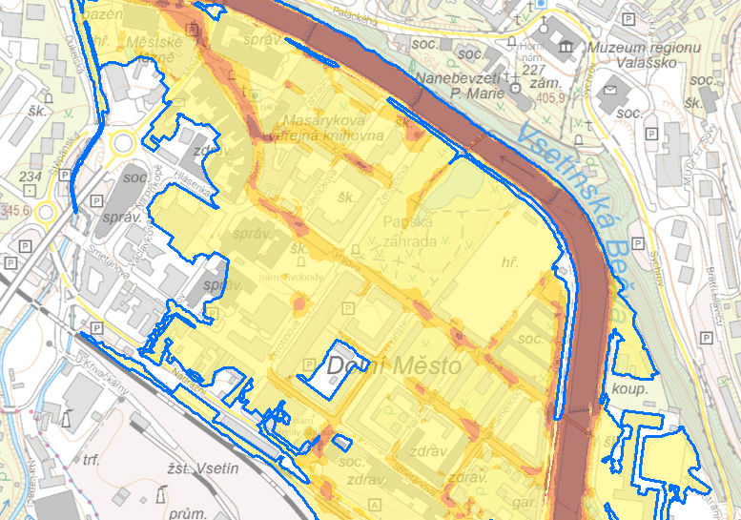
ZÁPLAVOVÁ ÚZEMÍ
Mapy povodňového nebezpečí (dle vyhlášky č. 79/2018 Sb.)
^{Strana 11}

Slide 12
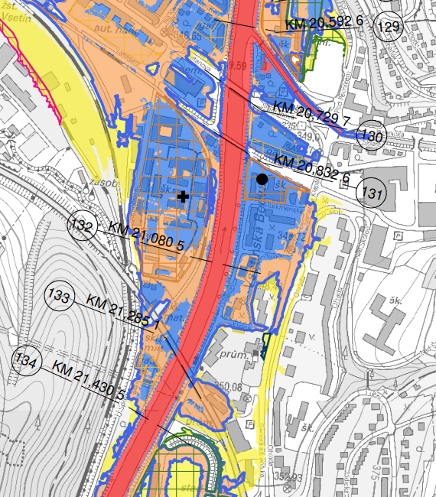
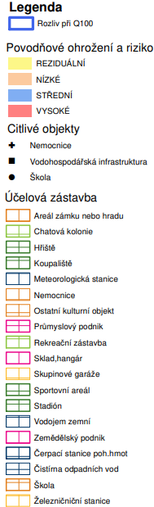
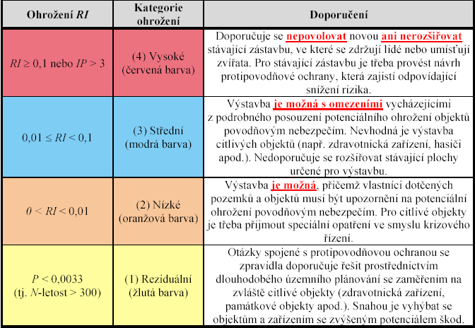
ZÁPLAVOVÁ ÚZEMÍ
Mapy povodňového ohrožení a rizika (dle vyhlášky č. 79/2018 Sb.)
^{Strana 12}

Slide 13
ZÁPLAVOVÁ ÚZEMÍ
Z mapy ohrožení vychází rozsah aktivní zóny záplavového území (Vyhláška 79/2018 Sb.):
§ 6 Zpracovávání návrhu aktivní zóny záplavového území - aktuálně probíhá aktualizace hydraulických parametrů dle kategorií vodních toků (pramenné, střední, dolní úseky…)
AZZÚ zahrnuje plochy:
vlastního koryta vodního toku a související vodních toků, náhonů apod.
území mezi tokem a stavbou vodního díla na ochranu před povodněmi podél vodního toku,
vysokého povodňové ohrožení,
středního povodňového ohrožení kde je zároveň:
  hloubka vody je větší nebo rovna 1,5 m nebo
  výslednice vektoru rychlosti proudění vody je větší nebo rovna 1,5 m/s, nebo
  součin hodnoty hloubky vody a výslednice vektoru rychlosti proudění vody je větší nebo roven 0,75 m2/s
V odůvodněných případech, například pokud vodní tok protéká údolnicí a inundační území není členité, lze u drobných nebo pramenných úseků vodních toků po konzultaci s vodoprávním úřadem navrhnout aktivní zónu záplavového území jako území vymezené záplavovou čárou povodně s dobou opakování 20 let.
^{Strana 13}

Slide 14
ZÁPLAVOVÁ ÚZEMÍ
Postup správce toku při zpracování záplavového území (ZÚ):
Důvody pro aktualizaci ZU – výstavba PPO, změna hydrologických údajů, změna v území (výstavba silnic, nové geodetické podklady), zpřesnění novými hydrotechnickými výpočty na zpřesněných geodetických datech (digitální model terénu), průběh skutečné povodně se známou N-letostí, a další
Zahájení prací je oznámeno na příslušný vodoprávní úřad, který stanovuje ZÚ.
Zpracování ZÚ dle Vyhlášky 79/2018 Sb. o způsobu a rozsahu zpracování návrhu a stanovování ZÚ a jejich dokumentace
.
V případě potřeby konzultace s vodoprávním úřadem.
Projednání / zaslání návrhu ZÚ a AZZÚ na dotčené obce s žádostí o sdělení připomínek, případně osobní projednání.
Předložení žádosti o stanovení ZÚ a vymezení AZZÚ na vodoprávní úřad.
Vodoprávní úřad vydá Návrh opatření obecné povahy, kterým se stanovuje ZÚ a AZZÚ, zašle dotčeným obcím a dotčeným orgánům státní správy a je vyvěšen na úřední desce vodoprávního úřadu.
Návrh Opatření obecné povahy je zveřejněn na úřední desce příslušné obce po dobu stanoveném zákonem (min. 15 dní).
K Návrhu OOP mohou dotčené osoby podat písemné připomínky vodoprávnímu úřadu.
Vypořádání připomínek správce toku ve spolupráci s vodoprávním úřadem.
Vydání Opatření obecné povahy, ZÚ a AZZÚ se stávají závazným podkladem.
^{Strana 14}

Slide 15
ZÁPLAVOVÁ ÚZEMÍ
Záplavové území Zlínský kraj - připravovaná nová/aktualizovaná záplavová území:
Rožnovská Bečva: Připravuje se na r. 2027
Vsetínská Bečva: Připravuje se na r. 2027
Senice: Připravuje se na r. 2026
Mojena a přítoky: Připravuje se na r. 2026
Morava – Kroměříž: Porovnává se ZU s mapami ohrožení dle PpZPO III
Moštěnka: Porovnává se ZU s mapami ohrožení dle PpZPO III
Kotojedka: Porovnává se ZU s mapami ohrožení dle PpZPO III
Dřevnice: Připravuje se na r. 2026
UH Brod – Olšava: Vyhlášeno
UH. Hradiště: Připravuje se na r. 2026
^{Strana 15}

Slide 16


Děkuji za pozornost
Zpracovali:
Ing. Jindřich Řezník, Ing. Iva Jelínková
reznik@pmo.cz
Povodí Moravy, s.p., ředitelství podniku
Dřevařská 11, 601 75 Brno

Slide 17
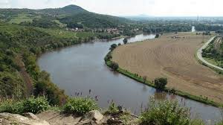
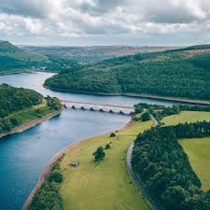
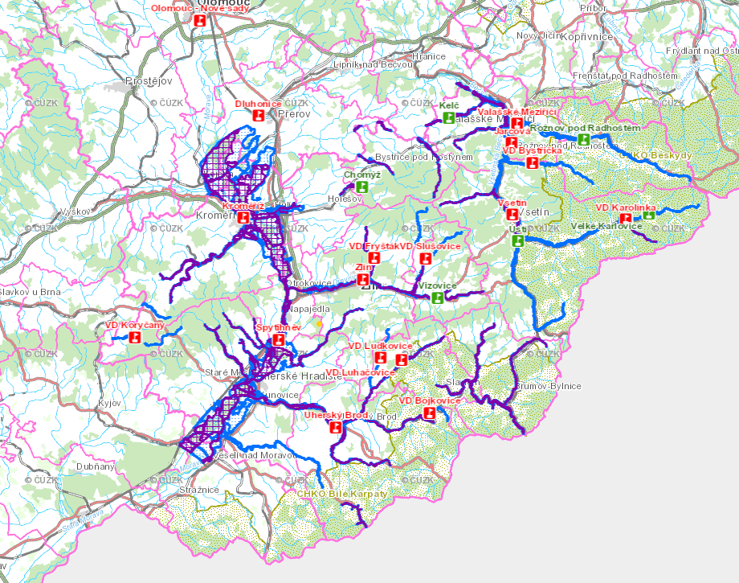

ZÁPLAVOVÁ ÚZEMÍ
Ing. Dana Zápecová
Tel. 577 043 357
dana.zapecova@zlinskykraj.cz

Slide 18

Záplavová území (ZÚ) jsou administrativně určená území, která mohou být při výskytu přirozené povodně zaplavena vodou.
Jejich rozsah je povinen stanovit na návrh správce vodního toku vodoprávní úřad.
Způsob a rozsah zpracovávání návrhu a stanovování ZÚ, AZZÚ a jejich dokumentace je popsáno ve vyhlášce 79/2018 Sb.
Vodní zákon v § 47 odst. 1 rozlišuje významné vodní toky a drobné vodní toky.
Dle § 107 odst. 1 písm. m) stanovuje krajský úřad na návrh správce povodí záplavové území a jejich aktivní zóny pro významné vodní toky.

Slide 19
Dle § 66 odst. 7 vodního zákona se záplavová území a jejich aktivní zóny stanovují opatřením obecné povahy.
Praxe stanovení záplavových území na krajském úřadě:
Návrh opatření obecné povahy je zveřejněn na úřední desce po dobu 30 dnů. Možno podat připomínky. Mapové podklady se po stejnou dobu zveřejní na stránkách KÚ.
Vypořádání připomínek. Pokud připomínky způsobí změnu v mapách, následuje nový návrh stanovení ZÚ a nová lhůta.
Opatření obecné povahy, 15 dnů úřední deska, poté nabývá účinnosti.
KÚ zasílá opatření obecné povahy dotčeným obcím, městům, městským úřadům (všem dotčeným odborům včetně stavebního). Mapy k záplavovým územím jsou zasílány přes datovou úschovnu

Slide 20
Podmínky, které v současné době KÚ stanovuje mimo aktivní zónu ZÚ v opatření obecné povahy:
ke stavbám, k těžbě nerostů nebo k terénním úpravám v záplavových územích, je nutný souhlas dle § 17 vodního zákona, vydaný příslušným vodoprávním úřadem; ustanovení § 67 vodního zákona tím není dotčeno,
každá plánovaná výstavba v záplavovém území musí být posuzována s ohledem na ovlivnění odtokových poměrů v inundaci, s ohledem na možné hloubky a rychlosti vody a případné ohrožení stavby. Veškerá plánovaná výstavba v záplavovém území musí být projednána se správcem povodí tj. Povodí Moravy, s.p., který ke stavbám v záplavových územích dle § 54 odst. 4 vodního zákona vydává stanovisko,
v případě plánování větších staveb v záplavovém území, které mohou ovlivnit odtokové poměry, je nutno lokalitu detailně přeměřit a průběhy hladin v dané lokalitě přepočítat a vyhodnotit vhodná protipovodňová opatření a vliv na odtokové poměry. Zásadní příčné stavby v inundaci (např. komunikace), které by ovlivnily odtokové poměry, bude nutno posuzovat i pro případ větších vod než Q₁₀₀,

Slide 21
skladovat odplavitelný materiál lze pouze za podmínek takového zabezpečení, aby nemohlo dojít ke splavení do koryta vodního toku a tím k omezení proudění nebo jiné změně odtokových poměrů,
skladovat látky závadné vodám je možné pouze za předpokladu, že budou zabezpečeny proti úniku, aby v případě záplavy nemohly kontaminovat povrchové a podzemní vody,
nová výstavba liniových objektů (např. oplocení pozemků, komunikace, cyklostezky) je možná pouze tehdy, pokud stavbou nebudou negativně ovlivněny odtokové poměry,
nová výstavba objektů, v nichž se trvale zdržují lidé (např. nemocnice, domovy pro seniory, školy, obchodní centra, atd.) je možná pouze ve výjimečných případech a za podmínky, že budou zajištěna dostatečná protipovodňová a evakuační opatření,
veškerá nová výstavba musí splňovat požadavky na zvýšenou odolnost proti účinkům povodně (materiál, zabezpečení stavby, situování objektu v lokalitě, umístění vnitřního vybavení, atd.) tak, aby byla minimalizována možnost vzniku škod na majetku, zdraví a životech lidí a zvířat. Doporučuje se neumísťovat podsklepené objekty.

Slide 22
Stanovené záplavové území je závazným podkladem pro územní plánování v území, jehož se týká a musí být v příslušném rozsahu zahrnuto do jednotlivých stupňů územně plánovací dokumentace v souladu s platnou vyhláškou č. 157/2024 Sb., o územně analytických podkladech, územně plánovací dokumentaci a jednotném standardu.
Dle ustanovení § 16 zák. č. 283/2021 Sb., stavební zákon, ve znění pozdějších předpisů, jsou obce i kraje povinny soustavně sledovat uplatňování územně plánovací dokumentace a vyhodnocovat je podle stavebního zákona. Dojde-li ke změně ZÚ jsou pak povinny pořídit změnu příslušné územně plánovací dokumentace.
Mapy se ZÚ jsou na stránkách kraje, odbory, odbor životního prostředí a zemědělství, důležité informace.
V současné době stanoveno záplavové území pro 32 významných vodních toků krajským úřadem a pro 6 drobných vodních toků obecním úřadem ORP.

